Slide 1

李文祥
2013.9

Slide 2




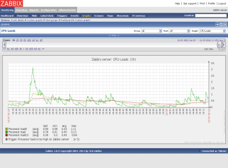


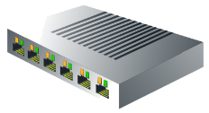

企业级监控解决方案
被监控的设备
通知
没有安装Zabbix Agent的服务器
通过ping 或 端口检测监控
通过Zabbix Agent监控
控制中心
安装了Zabbix Agent的服务器
状态检查
配置
通过SNMP监控
网络设备
Administrator

Slide 3






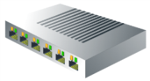

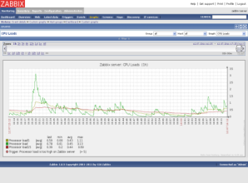
为什么要用Zabbix！
系统故障宕机
实时通知
时间就是金钱
检查状态
Administrator
省时就是省钱

Slide 4
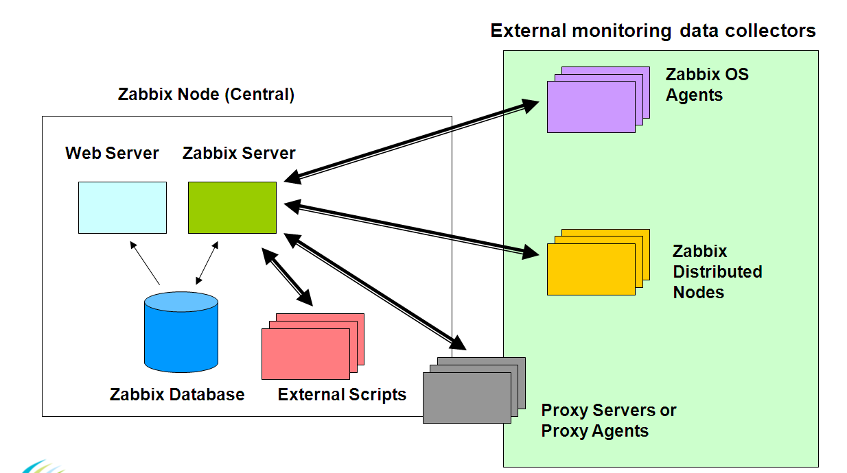
系统架构

Slide 5
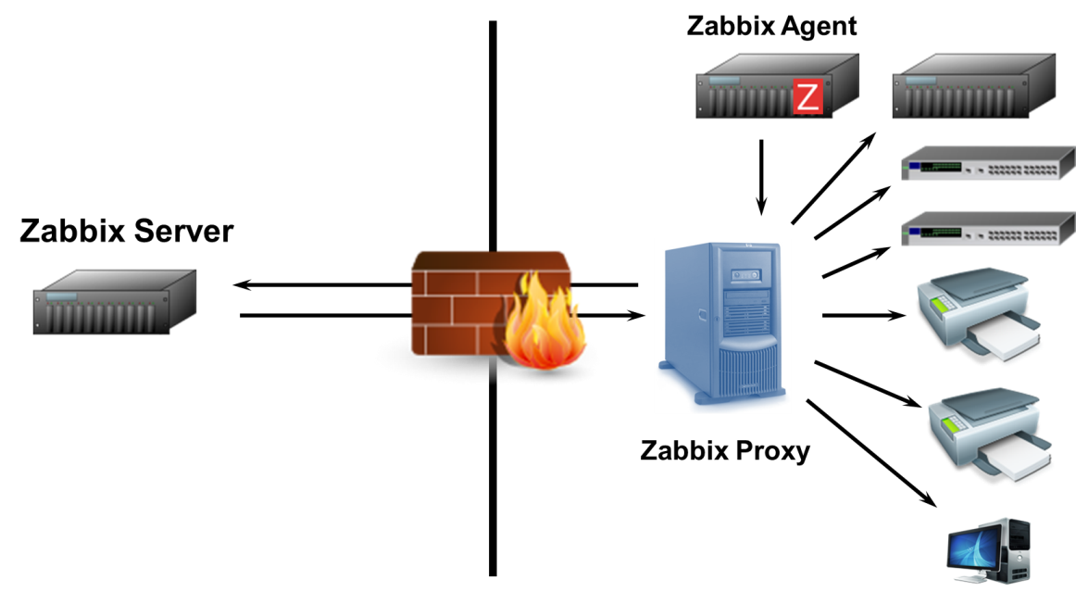
系统架构—代理

Slide 6
系统基本数据流

Slide 7
监控预警
监控（Items）
触发器（Triggers）
事件（Event）
动作（Actions）
Notes:
在 “幻灯片放映”模式，单击箭头进入 PowerPoint 入门中心。

Slide 8
处理流程

Slide 9
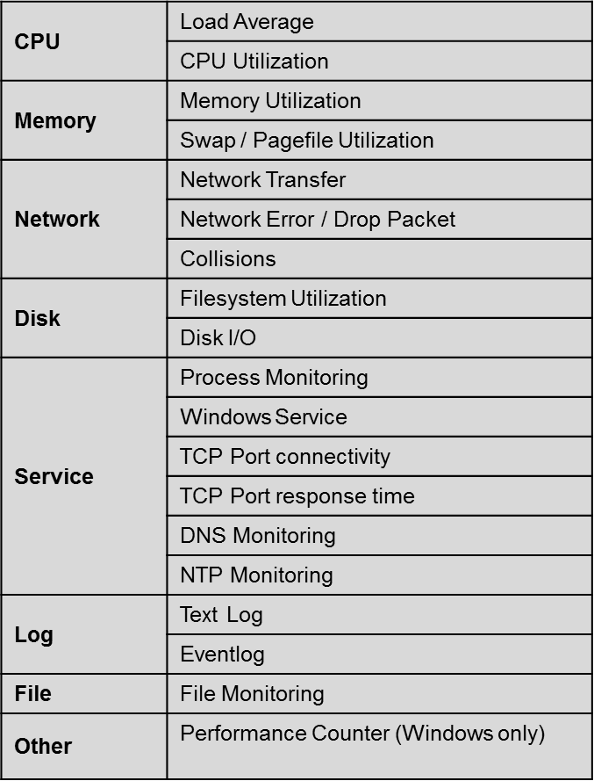
神马可以被监控？
Zabbix Agent
监控功能
Zabbix Agent
SNMP Agent
IPMI Agent
Agentless Monitoring
Web Monitoring
Database Monitoring
Internal Check
Calculated Monitoring
Custom Command Monitoring

Slide 10
添加监控的方法
1.手动增加
2.自动发现
3.自动注册

Slide 11
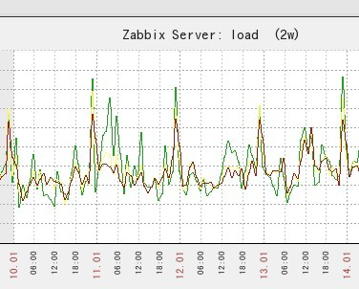
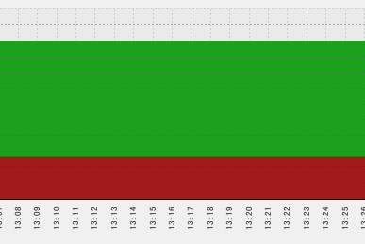
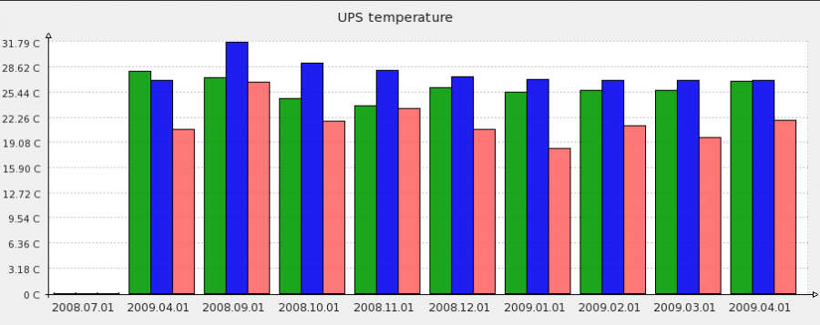
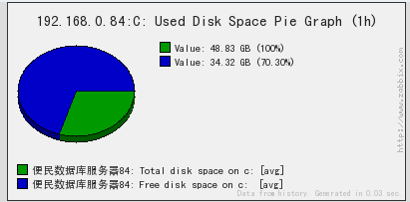
图形

Slide 12
触发器表达式
表达式１:
{www.zabbix.com:system.cpu.load[all,avg1].last(0)}>5
load1>５
表达式2:
{www.zabbix.com:system.cpu.load[all,avg1].last(0)}>5|
{www.zabbix.com:system.cpu.load[all,avg1].min(600)}>2
load1>5或load1连续10分钟大于２
表达式３:
{smtp1.zabbix.com:net.tcp.service[smtp].last(0)}=0&{smtp2.zabbix.com:net.tcp.service[smtp].last(0)}=0
两台器的SMTP同时故障
表达式４:
{zabbix.zabbix.com:agent.version.str(beta8)}=1
检查agent的版本中是否包含字符串“beta8”

Slide 13
触发报警表达式
表达式5:
{zabbix.zabbix.com:tick.nodata(180)}=1
三分钟没有收集到数据
表达式6:
{zabbix:system.cpu.load[all,avg1].min(300)}>2&
{zabbix:system.cpu.load[all,avg1].time(0)}>000000&
{zabbix:system.cpu.load[all,avg1].time(0)}<060000
00:00-06:00之间load1连续五分钟最小值大于２
表达式７：
{public.monitor:system.cpu.load[,avg1].abschange(0)}<9
最后一次的load１值减前一次的load１值，共结果的绝对值小于９
表达式8:
{Zabbix server:net.tcp.service[ftp,,45].delta(300)}>0
五分钟内最大值和最小值之差大于０,表示服务可用状态没有变更

Slide 14
触发报警表达式
表达式9:
{public.monitor:system.cpu.load[,avg1].avg(600)}
>
{public.monitor:system.cpu.load[,avg1].avg(600,86400)}+10
当前１小时的平均load1>一天以前1小时的平均load1加10,avg时间默认为S，也可以为次数,如avg（#600）代表600次的平均值
表达式10
{public.monitor:system.cpu.load[,avg1].count(600,12,”gt”)}>10
最后600秒load1大于12的次数大于10
表达式11
{public.monitor:system.cpu.load[,avg1]
.count(#10,12,”gt”,86400)}>8
24小时以前最后１０次load1值大于12的个数超过8个

Slide 15
触发报警表达式格式
{表达式}<N
{表达式1}<{表达式２}
{表达式1}<{表达式２}+１
{表达式1}<N & {表达式２}<N
{表达式1}<N | {表达式２}<N
{表达式1}<N+10 | {表达式２}<N
{表达式1}<N+10 | {表达式２}<N | {表达式3}<N
…………

Slide 16

触发器依赖
这些设备的监控的所有监控项都依赖于这个 Proxy的可用性；
而包括这个Proxy在内，节点内的设备的监控都依赖于防火墙的可用性

Slide 17
报警功能
简单报警
远端命令
报警间隔
升级报警
声音报警

Slide 18
报警升级（Esacalations）
故障信息可以立即通知用户
报警信息可以一直发送直到问题解决
可以延迟发送报警信息
报警信息可以升级（Escalations）发送给另一个高级用户组

Slide 19
Zabbix API
监控即服务
（MaaS，Monitoring as a Service）
Notes:
在 “幻灯片放映”模式，单击箭头进入 PowerPoint 入门中心。

Slide 20
基于HTTP JSON-RPC协议
以user.login接口为例：

Slide 21
API支持的数据类型
类型 | 说明
bool | 布尔值 true or false
flag | 当该值不等于空或者false时被认为是true
integer | 整数.
float | 浮点数.
string | 文本字符串.
timestamp | Unix 时间戳
array | 数组.
object | 关联数组.
query | A value which defines, what data should be returned. Can be defined as an array of property names to return only specific properties, or as one of the predefined values: shorten - returns just the primary key; refer - returns the primary key and the foreign keys used to link related objects; extend - returns all object properties; count - returns the number of retrieved records; supported by all get methods and certain subselects.

Slide 22
维护状态
一个时间段维护，周期性有规律的维护，维护期间是否做数据收集

Slide 23
谢谢！
了解更多，参看《zabbix的研究.docx》
Notes:
在 “幻灯片放映”模式，单击箭头进入 PowerPoint 入门中心。

